Slide 1
최단 거리
김용기

Slide 2
목차
1
이론 및 회고
2
시간복잡도 측정 질문

Slide 3
이론 및 회고

Slide 4
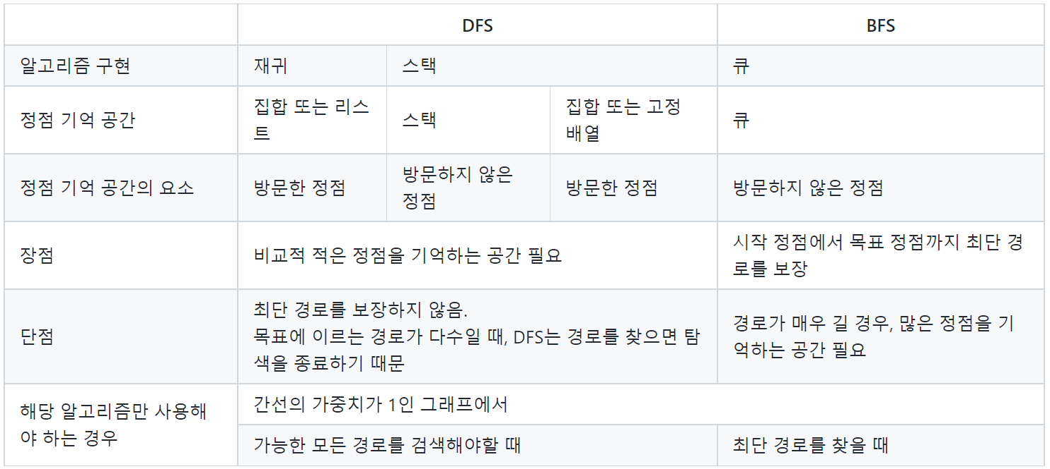

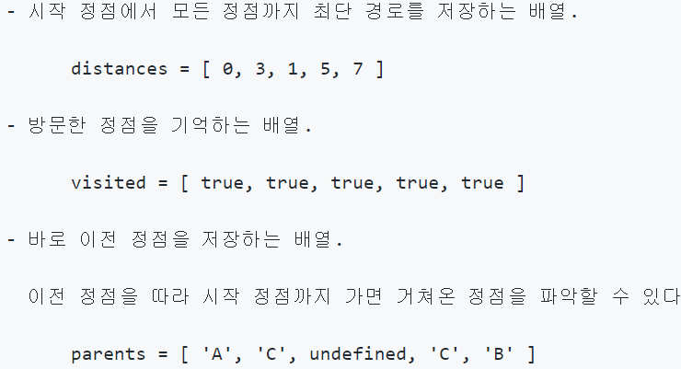
다익스트라 알고리즘
BFS 기반
고정 배열 3개
정점을 모두 순회해야 한다.
동작 과정

Slide 5
시간복잡도 측정 질문

Slide 6
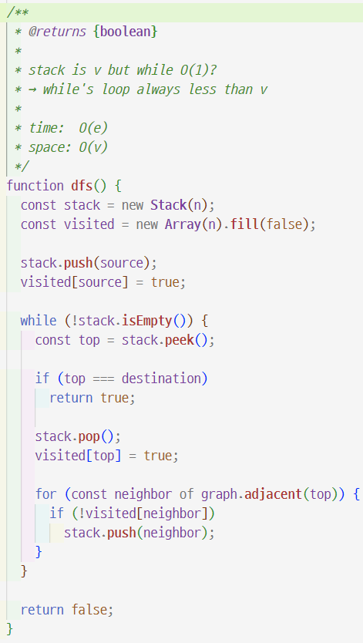
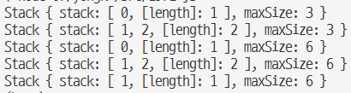
그래프 주제 관련 시간복잡도 측정
DFS를 스택으로 푼 문제중에 정점을 v
간선을 e라고 할때
O(v). 하지만 자신을 제외한 인접 정점 을 스택에 넣기 때문에 v만큼 절대 돌지 않는다.
따라서, O(1)???
O(e)

Slide 7
Thank you

